Slide 1
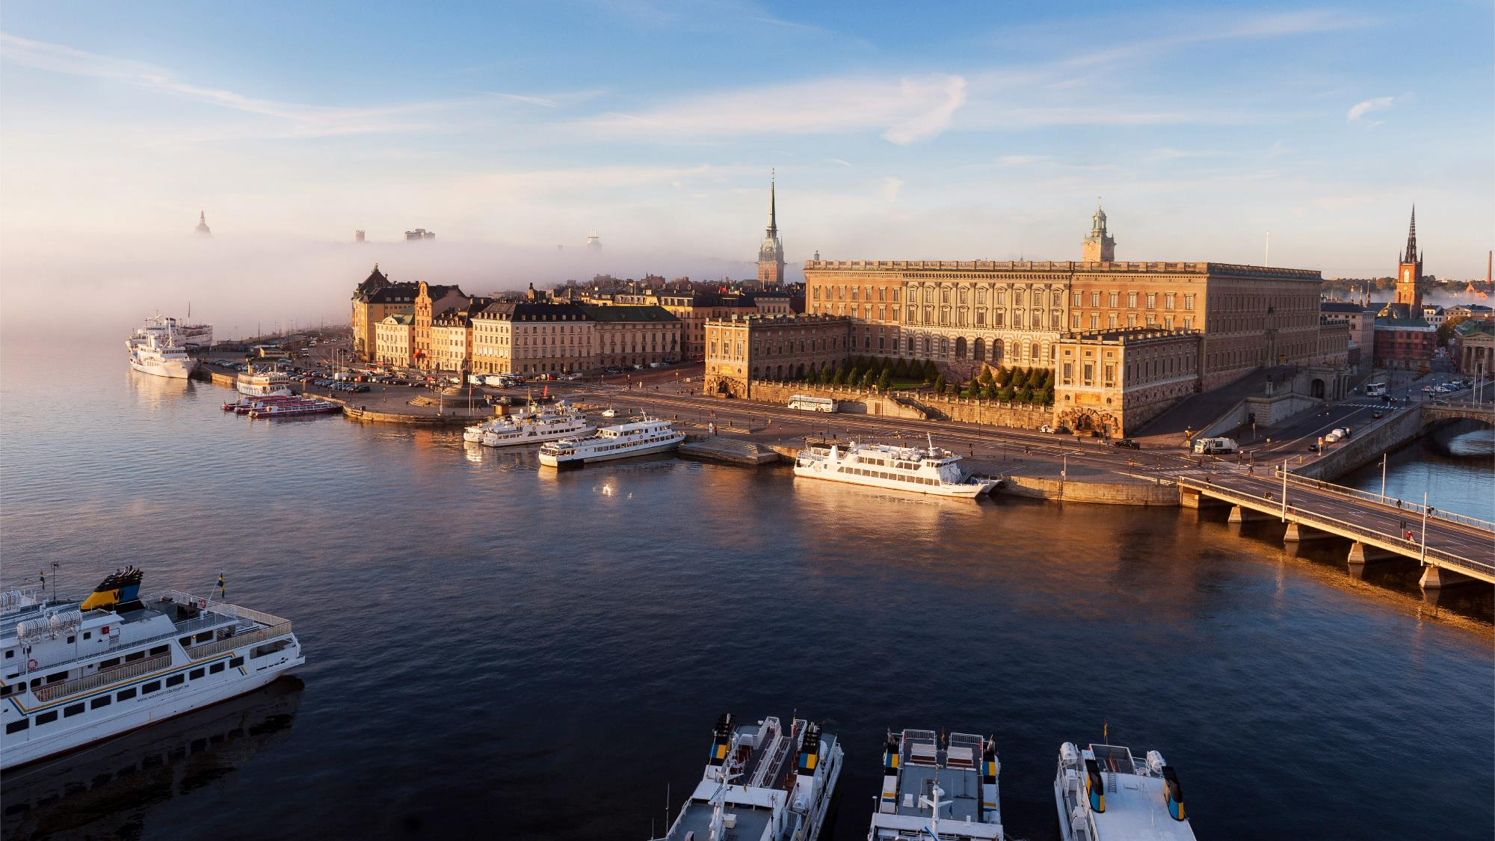
Stockholmskonjunkturen
Stockholms län och stad, 2021 kv1
2021-07-08
Stockholm Business Region

Slide 2
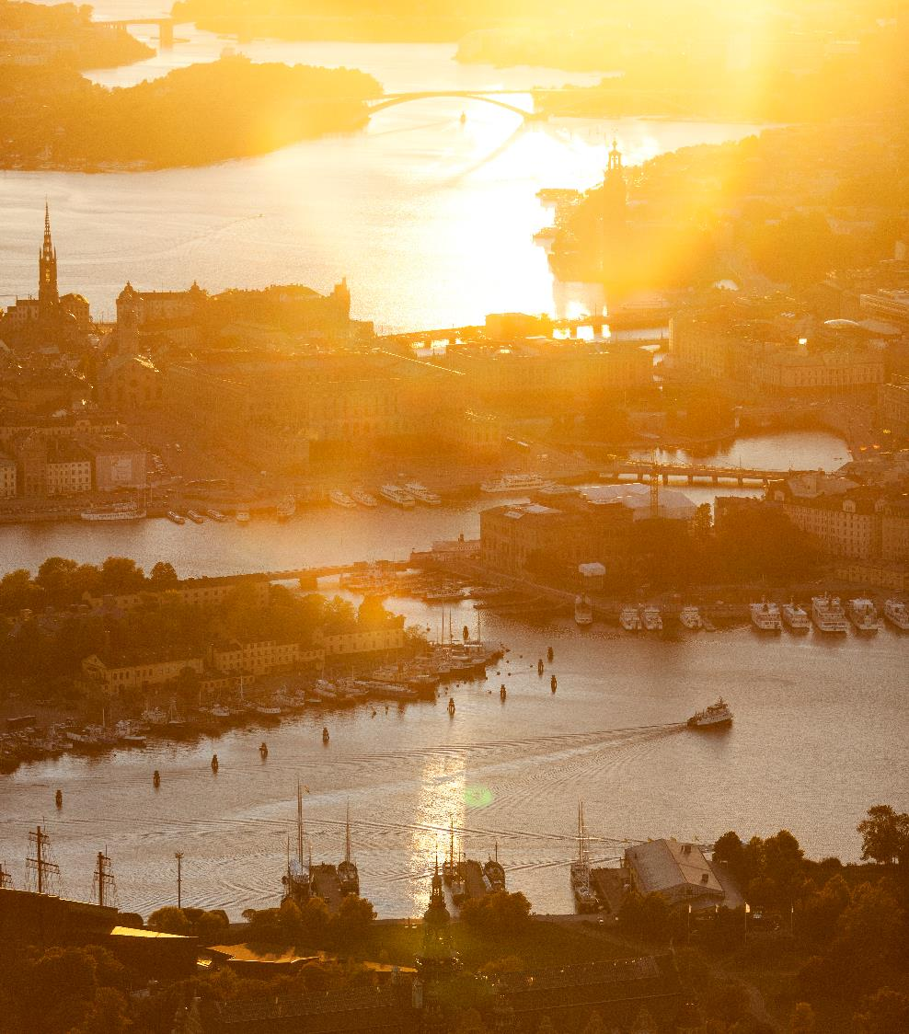
Om rapporten
Rapporten är utgiven av Stockholm Business Region och publiceras fyra gånger per år. Rapporten omfattar Stockholms län och stad.
Statistiken bygger på uppgifter från Statistiska centralbyrån, Arbetsförmedlingen och Bolagsverket.
I rapporten jämförs främst utvecklingen med samma kvartal föregående år, exempelvis kvartal 1 jämförs med kvartal 1 tidigare år osv. För vissa indikatorer presenteras även totala rullande 12-värden där de fyra senaste kvartalen summeras för att få mer stabilitet i trenden. Dessa jämförs då med föregående fyra kvartal. Diagrammen som visar absoluta värden är säsongrensande för att visa trenden. Övriga diagram har indexerade värden som visar procentuella förändringen från startåret med värde 100, motsvarande kvartal för 10 år sedan.
Stockholmsregionen omfattar Stockholms län, Uppsala län, Södermanlands län, Östergötlands län, Örebro län, Västmanlands län, Gävleborgs län och Dalarnas län.
Läs samtliga konjunkturrapporter som tas fram inom ramen för partnerskapet Stockholm Business Alliance här: http://stockholmbusinessalliance.se/hitta-material/konjunkturrapporter/
Frågor kan ställas till Stefan Frid på Invest Stockholm.
Ansvarig utgivare: Staffan Ingvarsson, VD Stockholm Business Region.

Slide 3
Tufft konjunkturläge i spåren av Covid-19
Konjunkturläget i Stockholm, 2021 kv1
Fjolåret präglades starkt av Covid-19 pandemin och dess följdverkningar. Under årets första kvartal ser vi en försvagad arbetsmarknad med färre sysselsatta invånare och fler arbetslösa, inte minst inom Hotell och Restauranger samt Personliga och kulturella tjänster. Trots detta syns det vissa ljusglimtar kopplat till företagande och ekonomisk tillväxt både i Stockholm och Sverige som helhet.
Lönesumman i privat sektor ökar för Stockholms län och stad och en liknande utveckling syns även på den totala lönesumman samt per sysselsatt och invånare. Denna utveckling är välkommen och tyder på att den generella köpkraften är fortsatt god vilket kommer ha stor betydelse för den fortsatta återhämtningen. För näringslivet som helhet minskar även företagskonkurserna men däremot stannar nyföretagandet av under kvartalet.
Effekterna av Covid-19 pandemin gör fortsatt tydliga avtryck på arbetsmarknaden. Arbetslösheten stiger med 1,5 procentenhet i länet och en liknande utveckling syns i Stockholms stad och samtidigt minskar sysselsättningen med 3 procent, vilket motsvarar 38 100 personer. Antalet lediga jobb minskar generellt och i synnerhet inom Transportsektorn, Personliga och kulturella tjänster samt Hotell och Restaurangbranschen. Därtill minskar de kommersiella övernattningarna även detta kvartal med 50 procent. Varslen minskar jämfört med rekordnivåerna det första kvartalet 2020.
Antalet invånare fortsätter att öka i Stockholms län men i lägre takt än tidigare och nu återstår bara 5 000 personer från att nå 2,4 miljoner invånare. För Stockholms stad återstår 25 000 personer för att staden ska uppnå 1 miljon invånare.
Staffan Ingvarsson
VD Stockholm Business Region
 | Stockholms län |  |  | Stockholms stad
Nyckeltal | Värde 2021 kv1 | Förändring (%) |  | Värde 2021 kv1 | Förändring (%)
 |  | -1 år |  |  | -1 år
Lönesumma privat sektor (mdkr) | 122 | 2,3 |  | 82 | 1,6
Nya företag | 7 375 | 0 |  | 4 201 | -4
Företagskonkurser | 589 | -14 |  | 356 | -16
Sysselsatta | 1 250 200 | -3,0 |  | 541 000 | -3,5
Nyanmälda platser | 67 622 | -24 |  | 43 876 | -29
Varsel | 4 100 | -85 |  | 2 479 | -88
Arbetslöshet (%) | 5,9 | 1,5 p.p* |  | 6,2 | 1,6 p.p*
Befolkning (tusental) | 2 395,7 | 0,5 |  | 975,3 | -0,1
Påbörjade lägenheter | 3 879 | 13 |  | 1 287 | 80
Kommersiella övernattningar (tusental) | 1 153 | -50 |  | 661 | -57
* Förändring i arbetslösheten visas i procentenheter, ej i procent

Slide 4
Lönesumma
Lönesumma, total
 | 2021 kv1 | Förändring | Förändring (%)
 | mdkr | -1 år (mdkr) | -1 år | -5 år
Sverige | 488,94 | 13,94 | 2,93 | 22,43
Stockholmsregionen | 242,67 | 6,27 | 2,65 | 23,32
Stockholms län | 150,18 | 3,75 | 2,56 | 25,66
Stockholms stad | 97,27 | 1,88 | 1,97 | 29,32
Sverige exkl Stockholms län | 338,76 | 10,19 | 3,10 | 21,05
Lönesumma per sysselsatt
 | 2021 kv1 | Förändring | Förändring (%)
 | tkr | -1 år (tkr) | -1 år | -5 år
Sverige | 99,35 | 5,39 | 5,74 | 19,69
Stockholmsregionen | 105,95 | 5,46 | 5,44 | 18,70
Stockholms län | 120,12 | 6,46 | 5,69 | 17,95
Stockholms stad | 179,80 | 9,59 | 5,63 | 23,77
Sverige exkl Stockholms län | 92,28 | 5,06 | 5,80 | 19,95
Lönesumma per invånare
 | 2021 kv1 | Förändring | Förändring (%)
 | tkr | -1 år (tkr) | -1 år | -5 år
Sverige | 47,06 | 1,14 | 2,47 | 16,37
Stockholmsregionen | 51,51 | 1,09 | 2,17 | 16,38
Stockholms län | 62,69 | 1,25 | 2,03 | 17,45
Stockholms stad | 99,74 | 1,99 | 2,04 | 22,77
Sverige exkl Stockholms län | 42,38 | 1,10 | 2,66 | 15,63
Lönesumma, Stockholms län
Index 100 = 2011 kv1
Källa: Statistiska centralbyrån (Lönesummor nattbefolkning, arbetsgivaravgifter och preliminär A-skatt, LAPS)

Slide 5
Lönesumma efter sektor
 | 2021 kv1 | Förändring | Förändring (%)
 | mdkr | -1 år (mdkr) | -1 år | -5 år
Sverige
Privat sektor | 352,70 | 7,71 | 2,23 | 22,24
Industri | 71,41 | 3,14 | 4,60 | 14,18
Tjänster | 243,52 | 3,19 | 1,33 | 23,47
Övrigt* | 37,77 | 1,38 | 3,79 | 31,38
Offentlig sektor | 136,23 | 6,23 | 4,79 | 22,92
Totalt | 488,94 | 13,94 | 2,93 | 22,43
Stockholmsregionen
Privat sektor | 182,85 | 3,75 | 2,09 | 22,26
Industri | 27,51 | 1,01 | 3,81 | 6,80
Tjänster | 138,01 | 2,10 | 1,54 | 24,82
Övrigt* | 17,33 | 0,64 | 3,84 | 30,93
Offentlig sektor** | 59,82 | 2,52 | 4,40 | 26,66
Totalt | 242,67 | 6,27 | 2,65 | 23,32
Stockholms län
Privat sektor | 122,20 | 2,75 | 2,30 | 24,33
Industri | 10,46 | 0,69 | 7,02 | -1,35
Tjänster | 102,41 | 1,62 | 1,61 | 27,02
Övrigt* | 9,33 | 0,45 | 5,01 | 32,19
Offentlig sektor** | 27,98 | 1,00 | 3,71 | 31,83
Totalt | 150,18 | 3,75 | 2,56 | 25,66
Lönesumma i privat sektor efter näringsgren, Stockholms län
Index 100 = 2011 kv1
Källa: Statistiska centralbyrån (Lönesummor nattbefolkning, arbetsgivaravgifter och preliminär A-skatt, LAPS)
* I övrigt ingår jordbruk, skogsbruk och fiske, byggverksamhet samt okänd näringsgren

Slide 6
Lönesumma, 2021 kv1
 | Stockholms län |  |  | Stockholms stad
 | Mdkr | Förändring (%) |  | Mdkr | Förändring (%)
 | 2021 kv1 | - 1 år | - 5 år | 2021 kv1 | - 1 år | - 5 år
Jordbruk, skogsbruk och fiske | 0,2 | 7,5 | 27,8 | 0,1 | 17,8 | 59,5
Tillverkning och utvinning | 9,0 | 7,0 | -4,8 | 3,3 | 8,8 | -28,0
Energi och miljö | 1,4 | 6,9 | 27,7 | 0,5 | -5,5 | -1,7
Byggindustri | 9,1 | 5,2 | 35,6 | 4,6 | 5,5 | 39,6
Handel | 18,9 | 2,1 | 20,5 | 11,0 | 0,1 | 22,6
Transport | 5,6 | -6,1 | 7,7 | 2,7 | -1,4 | 13,7
Hotell och restauranger | 2,8 | -27,8 | -15,6 | 1,9 | -31,6 | -18,6
Information och kommunikation | 19,2 | 6,7 | 59,5 | 16,8 | 7,4 | 67,8
Bank och försäkring | 12,5 | 7,1 | 27,0 | 10,1 | 7,7 | 31,0
Fastigheter | 2,9 | 6,5 | 42,4 | 2,2 | 6,8 | 47,0
Företagstjänster | 23,5 | -0,9 | 28,4 | 18,5 | -3,0 | 26,6
Offentlig förvaltning | 0,1 | 13,6 | 21,8 | 0,1 | 13,0 | 25,6
Utbildning | 3,5 | 4,6 | 30,8 | 2,0 | 3,6 | 30,6
Vård och omsorg | 8,9 | 5,6 | 16,9 | 5,1 | 5,2 | 16,4
Personliga och kulturella tjänster | 4,4 | 0,3 | 17,9 | 3,4 | -0,3 | 19,2
Okänd bransch | 0,0 | -20,9 | -76,0 | 0,0 | -40,3 | -63,6
Privat sektor | 122,2 | 2,3 | 24,3 | 82,4 | 1,6 | 26,8
Statlig* | 11,9 | 4,1 | 43,8 | 8,9 | 3,5 | 55,5
Kommunal | 12,0 | 2,8 | 22,5 | 4,6 | 3,8 | 26,2
Landsting | 4,1 | 5,4 | 29,6 | 1,3 | 6,5 | 59,7
Offentlig sektor* | 28,0 | 3,7 | 31,8 | 14,9 | 3,9 | 45,3
Totalt | 150,2 | 2,6 | 25,7 | 97,3 | 2,0 | 29,3
Källa: Statistiska centralbyrån (Lönesummor nattbefolkning, arbetsgivaravgifter och preliminär A-skatt, LAPS)
*fr.o.m. Q3 2019 redovisar Försvarsmakten samtliga anställda i Stockholm vilket påverkar lönesummorna för statlig och därmed också offentlig sektor. Detta innebär att statistiken ej är jämförbar med tidigare kvartal.

Slide 7
Nyföretagande
Nyregistrerade företag
Säsongsrensade värden (glidande medelvärde)
        Det startades 7 375 nya företag i Stockholms län under det första kvartalet. Av dessa var cirka
        6 100 aktiebolag.
        Närmare 60 procent av de nya företagen startades i Stockholms stad.
Nyregistrerade företag
 | Antal | Förändring (%) |  | R12*
 | 2021 kv1 | -1 år | -5 år | Antal | Utv., %
Sverige | 22 116 | 4 | 17 | 74 355 | 12
Stockholmsregionen | 11 299 | 2 | 13 | 38 429 | 9
Stockholms län | 7 375 | 0 | 9 | 25 496 | 9
Stockholms stad | 4 201 | -4 | 7 | 14 546 | 7
Sverige, exkl Stockholms län | 14 741 | 7 | 21 | 48 859 | 13
Källa: Bolagsverket
* De fyra senaste kvartalen

Slide 8
Företagskonkurser
Företagskonkurser
Säsongsrensade värden (glidande medelvärde)
        Konkurserna minskade i både Stockholm och i övriga landet under första kvartalet.
        I Stockholms län försattes 589 företag i konkurs varav 356 i staden.
Företagskonkurser
 | Antal | Förändring (%) |  | R12*
 | 2021 kv1 | -1 år | -5 år | Antal | Utv., %
Sverige | 1 751 | -17 | 23 | 7 342 | -8
Stockholmsregionen | 897 | -14 | 25 | 3 815 | -10
Stockholms län | 589 | -14 | 22 | 2 499 | -11
Stockholms stad | 356 | -16 | 14 | 1 538 | -10
Sverige, exkl Stockholms län | 1 162 | -18 | 24 | 4 843 | -7
Källa: Statistiska centralbyrån (Konkurser och offentliga ackord)
* De fyra senaste kvartalen

Slide 9
Sysselsättning
Sysselsatta invånare
Index 100 = 2011 kv1
        Antal sysselsatta invånare minskade med 38 100 personer (-3,0%) i Stockholms län varav 19 400 i Stockholms stad (-3,5%).
        Framförallt minskade sysselsättningen inom Hotell och restauranger, Handel och Personliga och kulturella tjänster.
Sysselsättning
 | Antal | Förändring | Förändring (%)
 | 2021 kv1 | -1 år (antal) | -1 år | -5 år
Sverige | 4 921 400 | -134 100 | -2,7 | 2,3
Stockholmsregionen | 2 290 500 | -62 100 | -2,6 | 3,9
Stockholms län | 1 250 200 | -38 100 | -3,0 | 6,5
Stockholms stad | 541 000 | -19 400 | -3,5 | 4,5
Sverige exkl. Stockholms län | 3 671 200 | -96 000 | -2,5 | 0,9
Källa: Statistiska centralbyrån (Arbetskraftsundersökningarna, AKU)

Slide 10
Sysselsättning efter bransch
 | Antal Förändring (antal) |  | Förändring (%)
Stockholms län | 2021 kv1 | -1 år | - 1 år | -5 år
Jordbruk, skogsbruk och fiske | i.u. | i.u. | i.u. | i.u.
Tillverkn. och utvinning, energi och miljö | 70 100 | 9 600 | 15,9 | 17,4
Tillverkn. av verkstadsvaror | 36 800 | 7 800 | 26,9 | 23,1
Byggverksamhet | 57 900 | -9 900 | -14,6 | -15,4
Handel | 120 600 | -21 500 | -15,1 | -14,5
Transport | 49 700 | -5 700 | -10,3 | -5,2
Hotell och restaurang | 32 600 | -10 100 | -23,7 | -32,2
Information och kommunikation | 141 000 | 12 700 | 9,9 | 54,1
Personliga och kulturella tjänster | 73 700 | -12 900 | -14,9 | 3,8
Finansiell verksamhet, företagstjänster | 329 300 | 4 800 | 1,5 | 15,3
Offentlig förvaltning | 98 500 | 9 200 | 10,3 | 26,1
Utbildning | 127 800 | -1 800 | -1,4 | 0,5
Vård och omsorg | 133 800 | -15 800 | -10,6 | -3,4
Uppgift saknas | i.u. | i.u. | i.u. | i.u.
Sysselsatta i Sverige | 1 241 800 | -38 700 | -3,0 | 6,3
Sysselsatta utomlands | 8 400 | 500 | 6,3 | 50,0
Total | 1 250 200 | -38 100 | -3,0 | 6,5
Källa: Statistiska centralbyrån (Arbetskraftsundersökningarna, AKU)

Slide 11
Sysselsättning efter yrke
 | Antal | Förändring -1 år
Stockholms län | 2021 kv1 | Antal | %
Militärt arbete | i.u. | i.u. | i.u.
Chefsyrken | 114 000 | 9 600 | 9,2
Yrken med krav på fördjupad högskolekompetens | 493 200 | 6 600 | 1,4
Yrken med krav på högskolekompetens eller motsvarande | 238 900 | 1 400 | 0,6
Yrken inom administration och kundtjänst | 82 000 | 600 | 0,7
Service-, omsorgs- och försäljningsarbete | 154 900 | -41 000 | -20,9
Yrken inom lantbruk, trädgård, skogsbruk och fiske | 8 900 | 2 300 | 34,8
Yrken inom byggverksamhet och tillverkning | 61 000 | -4 600 | -7,0
Yrken inom maskinell tillverkning och transport med mera | 44 100 | -1 600 | -3,5
Yrken med krav på kortare utbildning eller introduktion | 0 | -51 400 | -100,0
Uppgift saknas | 38 900 | 38 900 | i.u.
Sysselsatta i Sverige | 1 241 800 | -38 700 | -3,0
Sysselsatta utomlands | 8 400 | 500 | 6,3
Total | 1 250 200 | -38 100 | -3,0
Källa: Statistiska centralbyrån (Arbetskraftsundersökningarna, AKU)

Slide 12
Lediga jobb
Nyanmälda platser på Arbetsförmedlingen
Index 100 = 2011 kv1
        Antalet lediga jobb på Arbetsförmedlingen fortsatte att minska i Stockholm.
        Antalet lediga jobb minskade inom flera branscher. Störst var minskningen inom Transport, Hotell och restauranger samt Personliga och kulturella tjänster.
Lediga jobb
 | Antal | Förändring (%) |  | R12*
 | 2021 kv1 | -1 år | -5 år | Antal | Utv., %
Sverige | 310 867 | -12 | -15 | 910 258 | -19
Stockholmsregionen | 136 857 | -18 | -22 | 406 188 | -25
Stockholms län | 67 622 | -24 | -35 | 213 901 | -31
Stockholms stad | 43 876 | -29 | -38 | 139 630 | -34
Sverige, exkl Stockholms län | 243 245 | -8 | -7 | 696 357 | -14
Källa: Arbetsförmedlingen
* De fyra senaste kvartalen

Slide 13
Varslade personer
Varslade personer
Index 100 = 2011 kv1
        Under första kvartalet har 4 100 personer varslats i länet och 2 479 i staden. Det är betydligt färre jämfört med 2020, då varslade personer ökade kraftigt pga pandemin.
Varslade personer
 | Antal | Förändring (%) |  | R12*
 | 2021 kv1 | -1 år | -5 år | Antal | Utv., %
Sverige | 8 847 | -82 | -16 | 83 419 | 1
Stockholmsregionen | 5 623 | -82 | 8 | 50 243 | 0
Stockholms län | 4 100 | -85 | 48 | 38 435 | -5
Stockholms stad | 2 479 | -88 | 62 | 28 329 | 0
Sverige, exkl Stockholms län | 4 747 | -79 | -39 | 44 984 | 8
Källa: Arbetsförmedlingen
* De fyra senaste kvartalen

Slide 14
Arbetslöshet
Arbetslöshet i förhållande till befolkningen (%), 15-74 år
        Arbetslösheten ökade kraftigt i både absoluta som relativa tal i Stockholm under första kvartalet.
        Danderyd kommun hade den lägsta relativa arbetslösheten i länet: 3 procent.
Arbetslöshet
 | Antal | Förändring | Arbetslösa i förh. till befolkningen, 15-74 år (%)
 | 2021 kv1 | -1 år (antal) | 2021 kv1 | -1 år* | -5 år
Sverige | 452 407 | 70 246 | 6,0 | 5,1 | 5,2
Stockholmsregionen | 209 387 | 38 923 | 6,1 | 5,0 | 5,0
Stockholms län | 104 968 | 26 350 | 5,9 | 4,4 | 4,2
Stockholms stad | 45 865 | 12 126 | 6,2 | 4,5 | 4,3
Sverige, exkl Stockholms län | 347 439 | 43 896 | 6,0 | 5,3 | 5,5
Källa: Arbetsförmedlingen och Statistiska centralbyrån
* Jämförelsen basers på oreviderad data från Statistiska centralbyrån.

Slide 15
Arbetslöshet efter kategori
 | Antal | Förändring (antal) | Förändring (%)
Stockholms län | 2021 kv1 | -1 år | -1 år | -5 år
Öppet arbetslösa | 62 665 | 11 469 | 22,4 | 48,0
varav långtidsarbetslösa | 27 034 | 6 104 | 29,2 | 94,3
varav ungdomsarbetslösa | 5 343 | 768 | 16,8 | 35,0
Aktivitetsstöd | 42 303 | 14 881 | 54,3 | 49,6
varav ungdomsarbetslösa med aktivitetsstöd | 5 212 | 2 212 | 73,8 | 24,2
Totalt antal arbetslösa | 104 968 | 26 350 | 33,5 | 48,7
 | Antal | Förändring (antal) | Förändring (%)
Stockholms stad | 2021 kv1 | -1 år | -1 år | -5 år
Öppet arbetslösa | 27 716 | 5 435 | 24,4 | 47,8
varav långtidsarbetslösa | 12 324 | 3 170 | 34,6 | 110,3
varav ungdomsarbetslösa | 2 198 | 583 | 36,1 | 37,0
Aktivitetsstöd | 18 150 | 6 691 | 58,4 | 52,3
varav ungdomsarbetslösa med aktivitetsstöd | 1 917 | 852 | 79,9 | 42,7
Totalt antal arbetslösa | 45 865 | 12 126 | 35,9 | 49,5
Källa: Arbetsförmedlingen

Slide 16
Befolkning
Befolkningsutveckling
Index 100 = 2011 kv1
        Antal invånare ökade med 12 400 personer i länet, medan staden minskade något jämfört med samma kvartal 2020.
Befolkning
 | 2021 kv1 | Förändring -1 år | Förändring (%)
 | (i tusental) |  | -1 år | -5 år
Sverige | 10 389,8 | 46,4 | 0,4 | 5,2
Stockholmsregionen | 4 711,0 | 22,3 | 0,5 | 6,0
Stockholms län | 2 395,7 | 12,4 | 0,5 | 7,0
Stockholms stad | 975,3 | -0,6 | -0,1 | 5,3
Sverige exkl Stockholms län | 7 994,1 | 34,0 | 0,4 | 4,7
Källa: Statistiska centralbyrån

Slide 17
Bostadsbyggande
Påbörjade lägenheter
Index 100 = 2011 kv1
Antalet påbörjade lägenheter ökade med 13 procent i länet under kvartalet medan de ökade med 80 procent i staden.
Bostadsbyggande
 | Antal | Förändring (%) |  | R12*
 | 2021 kv1 | -1 år | -5 år | Antal | Utv., %
Sverige | 15 411 | 30 | 4 | 51 040 | 7
Stockholmsregionen | 6 590 | 13 | -28 | 22 421 | -7
Stockholms län | 3 879 | 13 | -26 | 11 655 | -16
Stockholms stad | 1 287 | 80 | -31 | 4 433 | 11
Sverige, exkl. Stockholms län | 11 532 | 37 | 20 | 39 385 | 17
Källa: Statistiska centralbyrån
* De fyra senaste kvartalen

Slide 18
Kommersiella övernattningar
Kommersiella övernattningar
(hotell, vandrarhem, och stugbyar för kommun exkl. camping)
Index 100 = 2011 kv1
Kommersiella övernattningar
 | 2021 kv1 | Förändring (%) |  | R12*
 | (i tusental) | -1 år | -5 år | (tusental) | Utv., %
Sverige | 5 072 | -38 | -40 | 24 003 | -47
Stockholmsregionen | 2 500 | -39 | -42 | 10 375 | -52
Stockholms län | 1 153 | -50 | -52 | 5 253 | -62
Varav utländska** | 235 | -64 | -68 | 1 016 | -79
Stockholms stad | 661 | -57 | -60 | 2 934 | -69
Varav utländska** | 161 | -70 | -73 | 694 | -82
Sverige, exkl Stockholms län | 3 919 | -33 | -36 | 18 750 | -40
* De fyra senaste kvartalen
**För utländska gästnätter exklusive camping
Källa: Statistiska centralbyrån och Tillväxtverket

Slide 19

 | Nyregistrerade företag |  | Företagskonkurser
 | Antal | Förändring (%) | Antal | Förändring (%)
 | 2021 kv1 | -1 år | 2021 kv1 | -1 år
Stockholms län | 7 375 | 0 | 589 | -14
Upplands Väsby | 88 | -9 | 11 | 38
Vallentuna | 87 | 34 | 2 | -50
Österåker | 139 | 23 | 3 | -25
Värmdö | 108 | -19 | 11 | 38
Järfälla | 110 | -28 | 8 | -43
Ekerö | 75 | -4 | 3 | -63
Huddinge | 204 | -3 | 18 | -36
Botkyrka | 134 | -4 | 24 | 14
Salem | 25 | -11 | 1 | -50
Haninge | 162 | 10 | 15 | -6
Tyresö | 87 | 4 | 7 | 75
Upplands-Bro | 59 | 40 | 6 | 0
Nykvarn | 22 | -12 | 2 | i.u.
Täby | 201 | 14 | 6 | -60
Danderyd | 118 | 0 | 4 | -60
Sollentuna | 169 | -6 | 11 | 0
Stockholm | 4 201 | -4 | 356 | -16
Södertälje | 201 | 9 | 19 | 36
Nacka | 337 | 34 | 18 | -5
Sundbyberg | 125 | -3 | 12 | -8
Solna | 230 | -2 | 20 | -17
Lidingö | 142 | 3 | 3 | -57
Vaxholm | 35 | 13 | 1 | -50
Norrtälje | 122 | 12 | 9 | 50
Sigtuna | 131 | 30 | 12 | 50
Nynäshamn | 63 | 26 | 7 | 40
Företagande
Kommunerna i Stockholms län
Källa: Bolagsverket

Slide 20
 | Nyanmälda platser |  | Varslade personer
 | Antal | Förändring (%) | Antal* | Förändring (%)
 | 2021 kv1 | -1 år | 2021 kv1 | -1 år
Stockholms län | 67 622 | -24 | 4 100 | -85
Upplands Väsby | 630 | -20 | 5 | -96
Vallentuna | 542 | 53 | 0 | i.u.
Österåker | 411 | -7 | 0 | i.u.
Värmdö | 569 | 2 | 20 | -49
Järfälla | 1 146 | -11 | 0 | i.u.
Ekerö | 347 | -9 | 0 | i.u.
Huddinge | 1 633 | 0 | 10 | -95
Botkyrka | 1 152 | -28 | 21 | -81
Salem | 156 | 0 | 0 | i.u.
Haninge | 1 074 | -13 | 6 | -95
Tyresö | 342 | -32 | 0 | i.u.
Upplands-Bro | 542 | -7 | 0 | i.u.
Nykvarn | 107 | -36 | 6 | -57
Täby | 1 140 | -24 | 59 | -70
Danderyd | 689 | -19 | 25 | -77
Sollentuna | 784 | -25 | 64 | -27
Stockholm | 43 876 | -29 | 2 479 | -88
Södertälje | 2 629 | -17 | 46 | 92
Nacka | 1 574 | -12 | 6 | -94
Sundbyberg | 784 | -15 | 0 | i.u.
Solna | 3 377 | -6 | 1 006 | -7
Lidingö | 451 | 9 | 9 | -96
Vaxholm | 84 | -75 | 0 | i.u.
Norrtälje | 1 427 | 1 | 96 | -84
Sigtuna | 1 052 | -45 | 82 | -95
Nynäshamn | 417 | -23 | 14 | 75
Arbetsmarknad
Kommunerna i Stockholms län
*Varsel ska anmälas till arbetsförmedlingen om du inom ett län avser att säga upp eller minska arbetstiden för minst fem anställda eller fler. Som arbets-
givare är man inte skyldig att specificera vilken kommun ett varsel gäller. Därför summerar kommunernas siffror inte alltid till länet.
Källa: Arbetsförmedlingen

Slide 21
 | Arbetslöshet (antal pers.) |  | Arbetslöshet (andel av bef.)
 | Antal | Förändring (%) | % av bef. | Förändring (p.e.)
 | 2021 kv1 | - 1 år | 2021 kv1 | - 1 år
Stockholms län | 104 968 | 33,5 | 5,9 | 1,4
Upplands Väsby | 2 421 | 40,3 | 7,0 | 2,0
Vallentuna | 782 | 24,8 | 3,2 | 0,6
Österåker | 1 175 | 39,2 | 3,5 | 0,9
Värmdö | 1 213 | 37,6 | 3,6 | 1,0
Järfälla | 3 955 | 20,9 | 6,6 | 1,0
Ekerö | 675 | 24,5 | 3,3 | 0,7
Huddinge | 5 406 | 35,7 | 6,5 | 1,7
Botkyrka | 6 661 | 28,6 | 9,5 | 2,1
Salem | 560 | 28,8 | 4,7 | 1,0
Haninge | 4 299 | 24,0 | 6,2 | 1,1
Tyresö | 1 520 | 23,9 | 4,3 | 0,8
Upplands-Bro | 1 328 | 30,2 | 6,0 | 1,3
Nykvarn | 295 | 21,4 | 3,7 | 0,6
Täby | 1 645 | 43,4 | 3,2 | 0,9
Danderyd | 686 | 31,5 | 3,0 | 0,7
Sollentuna | 2 943 | 36,0 | 5,5 | 1,4
Stockholm | 45 865 | 35,9 | 6,2 | 1,6
Södertälje | 6 949 | 22,8 | 9,3 | 1,6
Nacka | 3 329 | 37,5 | 4,3 | 1,1
Sundbyberg | 2 509 | 37,1 | 6,1 | 1,6
Solna | 2 987 | 33,7 | 4,7 | 1,2
Lidingö | 1 273 | 40,7 | 3,8 | 1,1
Vaxholm | 281 | 35,5 | 3,3 | 0,9
Norrtälje | 1 898 | 29,3 | 4,2 | 0,9
Sigtuna | 3 204 | 62,6 | 8,9 | 3,4
Nynäshamn | 1 108 | 22,3 | 5,4 | 1,0
Arbetsmarknad
Kommunerna i Stockholms län
Källa: Arbetsförmedlingen och Statistiska centralbyrån

Slide 22
 | Befolkning |  | Påbörjade lägenheter
 | Antal | Förändring (%) | Antal | Förändring (%)
 | 2021 kv1 | -1 år | 2021 kv1 | -1 år
Stockholms län | 2 395 679 | 0,5 | 3 879 | 13
Upplands Väsby | 47 161 | 0,4 | 224 | -38
Vallentuna | 34 035 | -0,2 | 40 | 208
Österåker | 46 980 | 2,5 | 22 | -72
Värmdö | 45 731 | 1,3 | 6 | -50
Järfälla | 81 825 | 1,9 | 108 | 2 600
Ekerö | 28 953 | 0,5 | 11 | -79
Huddinge | 113 529 | 0,4 | 19 | -60
Botkyrka | 94 875 | 0,0 | 46 | -72
Salem | 16 944 | 1,0 | 16 | -85
Haninge | 94 050 | 1,5 | 319 | 565
Tyresö | 48 775 | 0,6 | 176 | 2 414
Upplands-Bro | 30 519 | 3,5 | 0 | i.u.
Nykvarn | 11 244 | 1,7 | 46 | 557
Täby | 73 037 | 1,5 | 455 | 13
Danderyd | 32 749 | -0,2 | 2 | i.u.
Sollentuna | 74 152 | 0,3 | 530 | 139
Stockholm | 975 277 | -0,1 | 1 287 | 80
Södertälje | 100 511 | 1,3 | 160 | 1 500
Nacka | 107 011 | 1,4 | 27 | -97
Sundbyberg | 53 056 | 0,4 | 0 | i.u.
Solna | 83 019 | 0,3 | 0 | i.u.
Lidingö | 48 062 | -0,1 | 13 | 160
Vaxholm | 11 903 | -0,5 | 2 | i.u.
Norrtälje | 63 854 | 1,6 | 20 | -93
Sigtuna | 49 558 | 0,9 | 287 | 2 292
Nynäshamn | 28 869 | 0,6 | 63 | 3 050
Befolkning och bostäder
Kommunerna i Stockholms län
Källa: Statistiska centralbyrån

Slide 23
Kommersiella övernattningar*
 | Tusental | Förändring (%)
 | 2021 kv1 | -1 år
Stockholms län | 1 153 | -50
Upplands Väsby | i.u. | i.u.
Vallentuna | i.u. | i.u.
Österåker | 2 | -96
Värmdö | 13 | -91
Järfälla | i.u. | i.u.
Ekerö | i.u. | i.u.
Huddinge | 31 | -83
Botkyrka | i.u. | i.u.
Salem | i.u. | i.u.
Haninge | 9 | -92
Tyresö | i.u. | i.u.
Upplands-Bro | 1 | -97
Nykvarn | i.u. | i.u.
Täby | i.u. | i.u.
Danderyd | i.u. | i.u.
Sollentuna | 22 | -89
Stockholm | 661 | -57
Södertälje | 22 | -89
Nacka | 36 | -88
Sundbyberg | i.u. | i.u.
Solna | 48 | -92
Lidingö | 28 | -80
Vaxholm | i.u. | i.u.
Norrtälje | 35 | -81
Sigtuna | 51 | -93
Nynäshamn | 7 | -89
Kommersiella övernattningar
Kommunerna i Stockholms län
* Länstotal inkl. camping.
Kommunvärden exkl. camping.
i.u.. = av SCB censurerat värde till följd av färre än fem öppna anläggningar.
Källa: Statistiska centralbyrån och Tillväxtverket

Slide 24
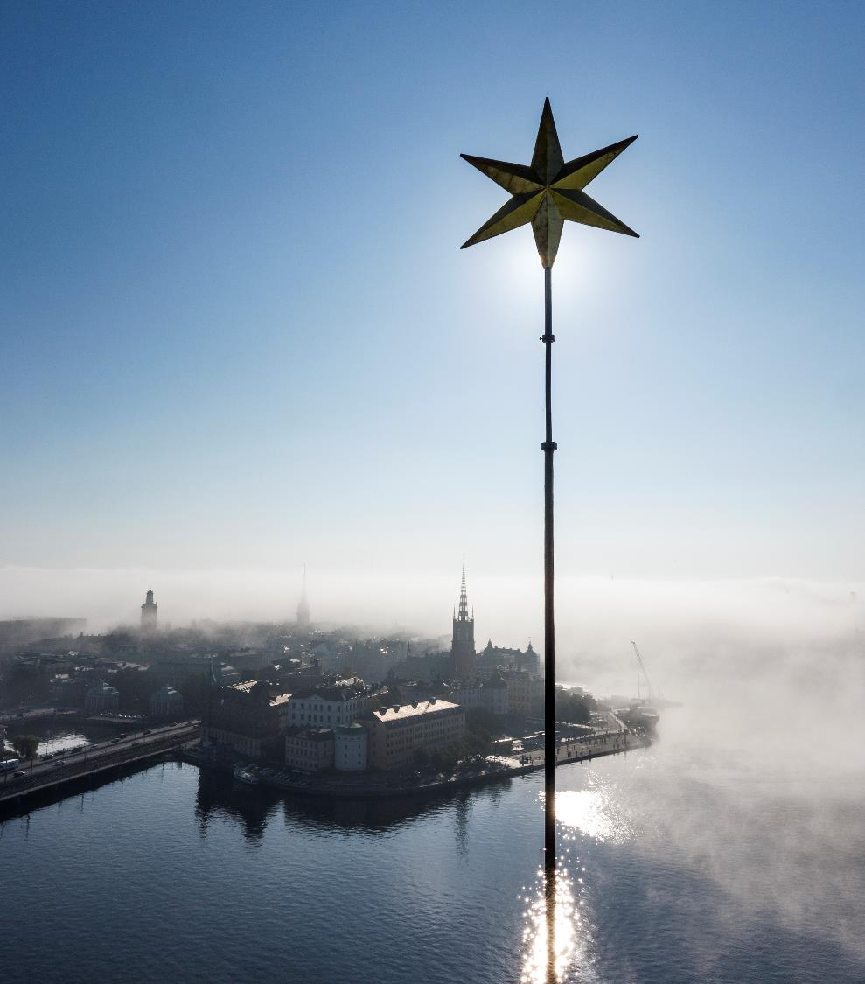

Stockholm Business Region
Stockholm Business Region är Stockholms stads näringslivsbolag med ansvar för strategisk utveckling och internationell marknadsföring av Stockholm, under varumärket Stockholm - The Capital of Scandinavia.
Bolaget ägs av Stockholms stad och har två dotterbolag,
Invest Stockholm och Visit Stockholm.
Samtliga rapporter finns tillgängliga på http://stockholmbusinessalliance.se/hittamaterial/konjunkturrapporter/
Frågor kan ställas till Stefan Frid på Invest Stockholm.
Ansvarig utgivare: Staffan Ingvarsson, VD Stockholm Business Region
Stockholm Business Region
P.O. Box 16282
SE-103 25 Stockholm, Sweden
Telefon + 46 8 508 280 00
www.visitstockholm.com
www.investstockholm.com
www.stockholmbusinessregion.se

